Slide 1

끊임없이 배우며 발전하는 QA
강영훈 totohoon4@naver.com
010 4462 2064

Slide 2
목차
1. 자기소개 (3~7p)
경력기술서
자격증 및 수료증
게임 플레이 목록
2. 게임 분석 보고서 (6~12p)
선정 이유
엘소드의 강점
엘소드의 약점
유사 사례 분석
3. 버그 리포트 (13~18p)
2/18

Slide 3
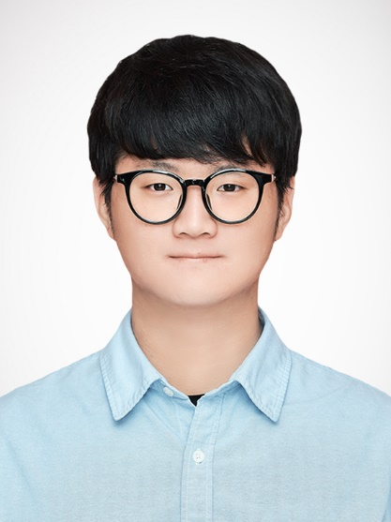
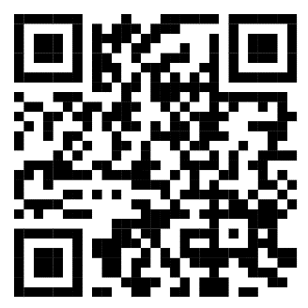
1. 자기소개
이름 : 강영훈(Kang Yeong Hun)
이메일 : totohoon4@naver.com
전화번호 : 010 4462 2064
거주지 : 경상북도 포항시 용흥동
경력 : 경력 (4개월)
자격증 : ISTQB CTFL
프로젝트 - 2024.05. ~ 2024.09. 컴투스,
제노니아: 크로노브레이크 TW 런칭
- 2024.01.04. ~ 2024.02.26. 컴투스,
‘QA캠퍼스 5기’ 수료
- 2022.12.07. (주)STA테스팅컨설팅,
‘실무 중심의 테스트 기초 교육’ 수료
스킬
버그 리포트
테스트케이스
문서 작성
JIRA
Excel
커뮤니케이션
95
95
90
90
85
90
끊임없이 배우며
발전하는 QA
강영훈 입니다.
포트폴리오 깃허브 링크
https://github.com/Karkang/YeongHun_portfolio
3/18

Slide 4
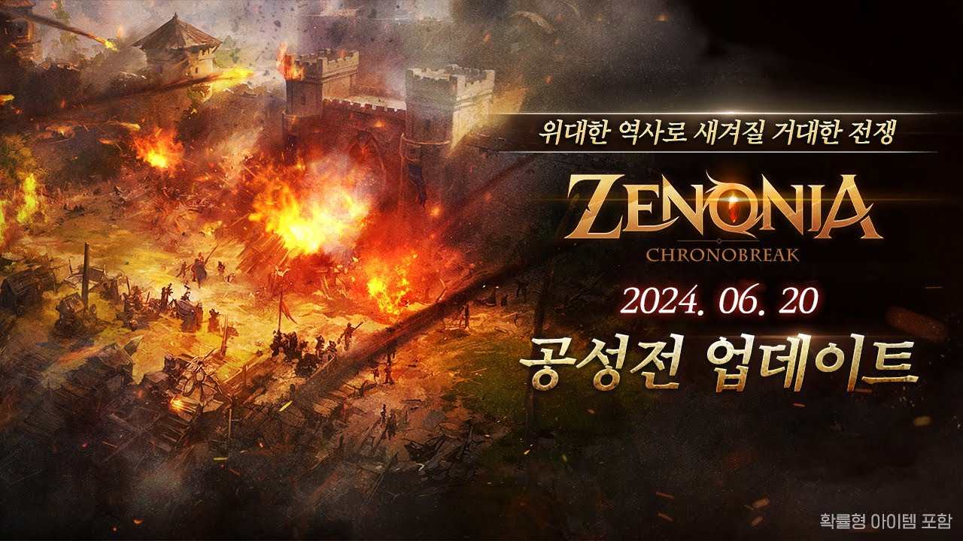
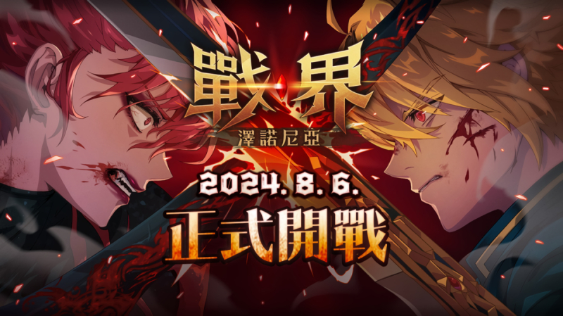
경력기술서
1. 자기소개
회사명/부서 컴투스/QA실 WZ-QA팀
직책 QA/테스터
근무기간 2024.05 ~ 2024.09
주요 업무 한국 업데이트/대만 런칭 스펙 QA
한국 업데이트/대만 런칭 스펙 QA 및 이슈 대응
게임 내 전체 데이터/확률과 기획서 비교 검증
부적합 공통화 리스트/기본 구동 체크리스트 확인
프로젝트 제노니아: 크로노브레이크 TW
JIRA, Google Sheet/Drive
퇴직 사유 복학(졸업 예정)을 위해 퇴직하였습니다.
4/18

Slide 5
경력기술서
1. 자기소개
근무기간 | 직위 | 담당업무 | 최종연봉(만원)
근무처 | 직책 | 상세 | 이직사유
2024.05 ~ 2024.09 | 사원 | 1. 한국 업데이트/대만 런칭 스펙 QA 및 이슈 대응 한국 – 라카 폐허, 시련의 전당 5층, 공성전, 그림자 전장 시즌3, 전제 UI 개선, 기타 이벤트 던전 대만 – 메인/서브 퀘스트, 전체 메뉴, 런칭 스펙 콘텐츠, 런칭 이후 기타 이벤트 던전 2. 게임 내 전체 데이터/확률과 기획서 비교 검증 페어리/코스튬, 일반 소환/실링 소환/합성/성장, 아이템 제작, 보스/던전 드랍, 마을 의뢰, 각인/봉인, 천마석, 분해/강화/재련/개화 등 확률 존재하는 콘텐츠 전반 검증 3. 부적합 공통화 리스트/기본 구동 체크리스트 확인 기존 발생 이슈 재발생 확인 및 체크리스트 진행 - Tool : JIRA, Goolge Sheet/Drive | 3,010 (만원)
컴투스 | 팀원 |  | 복학(졸업 예정)을 위해 퇴직했습니다.
5/18

Slide 6
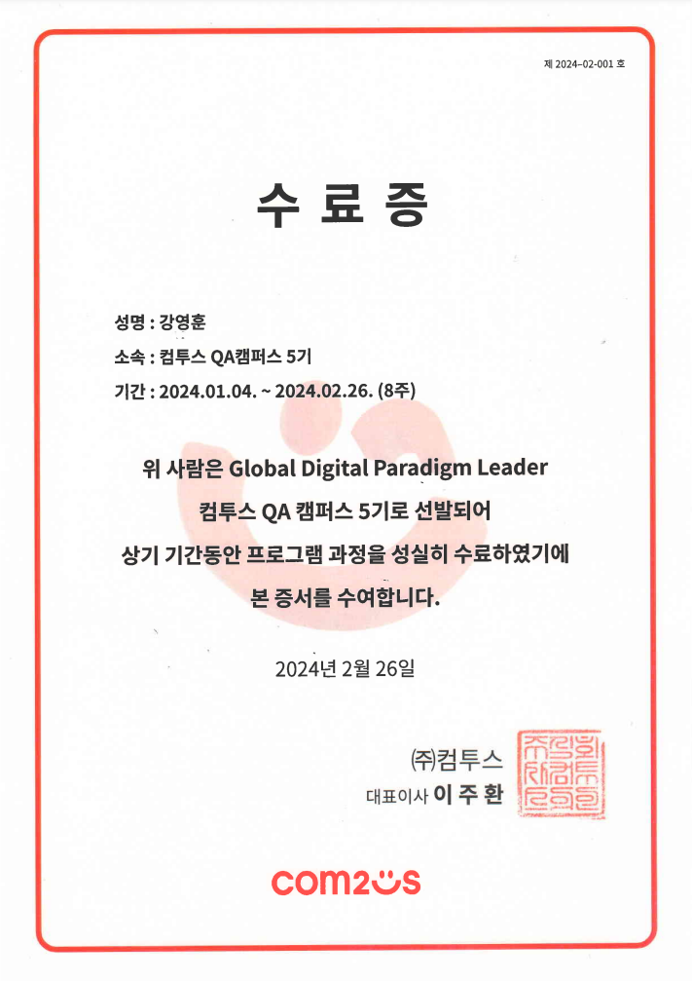
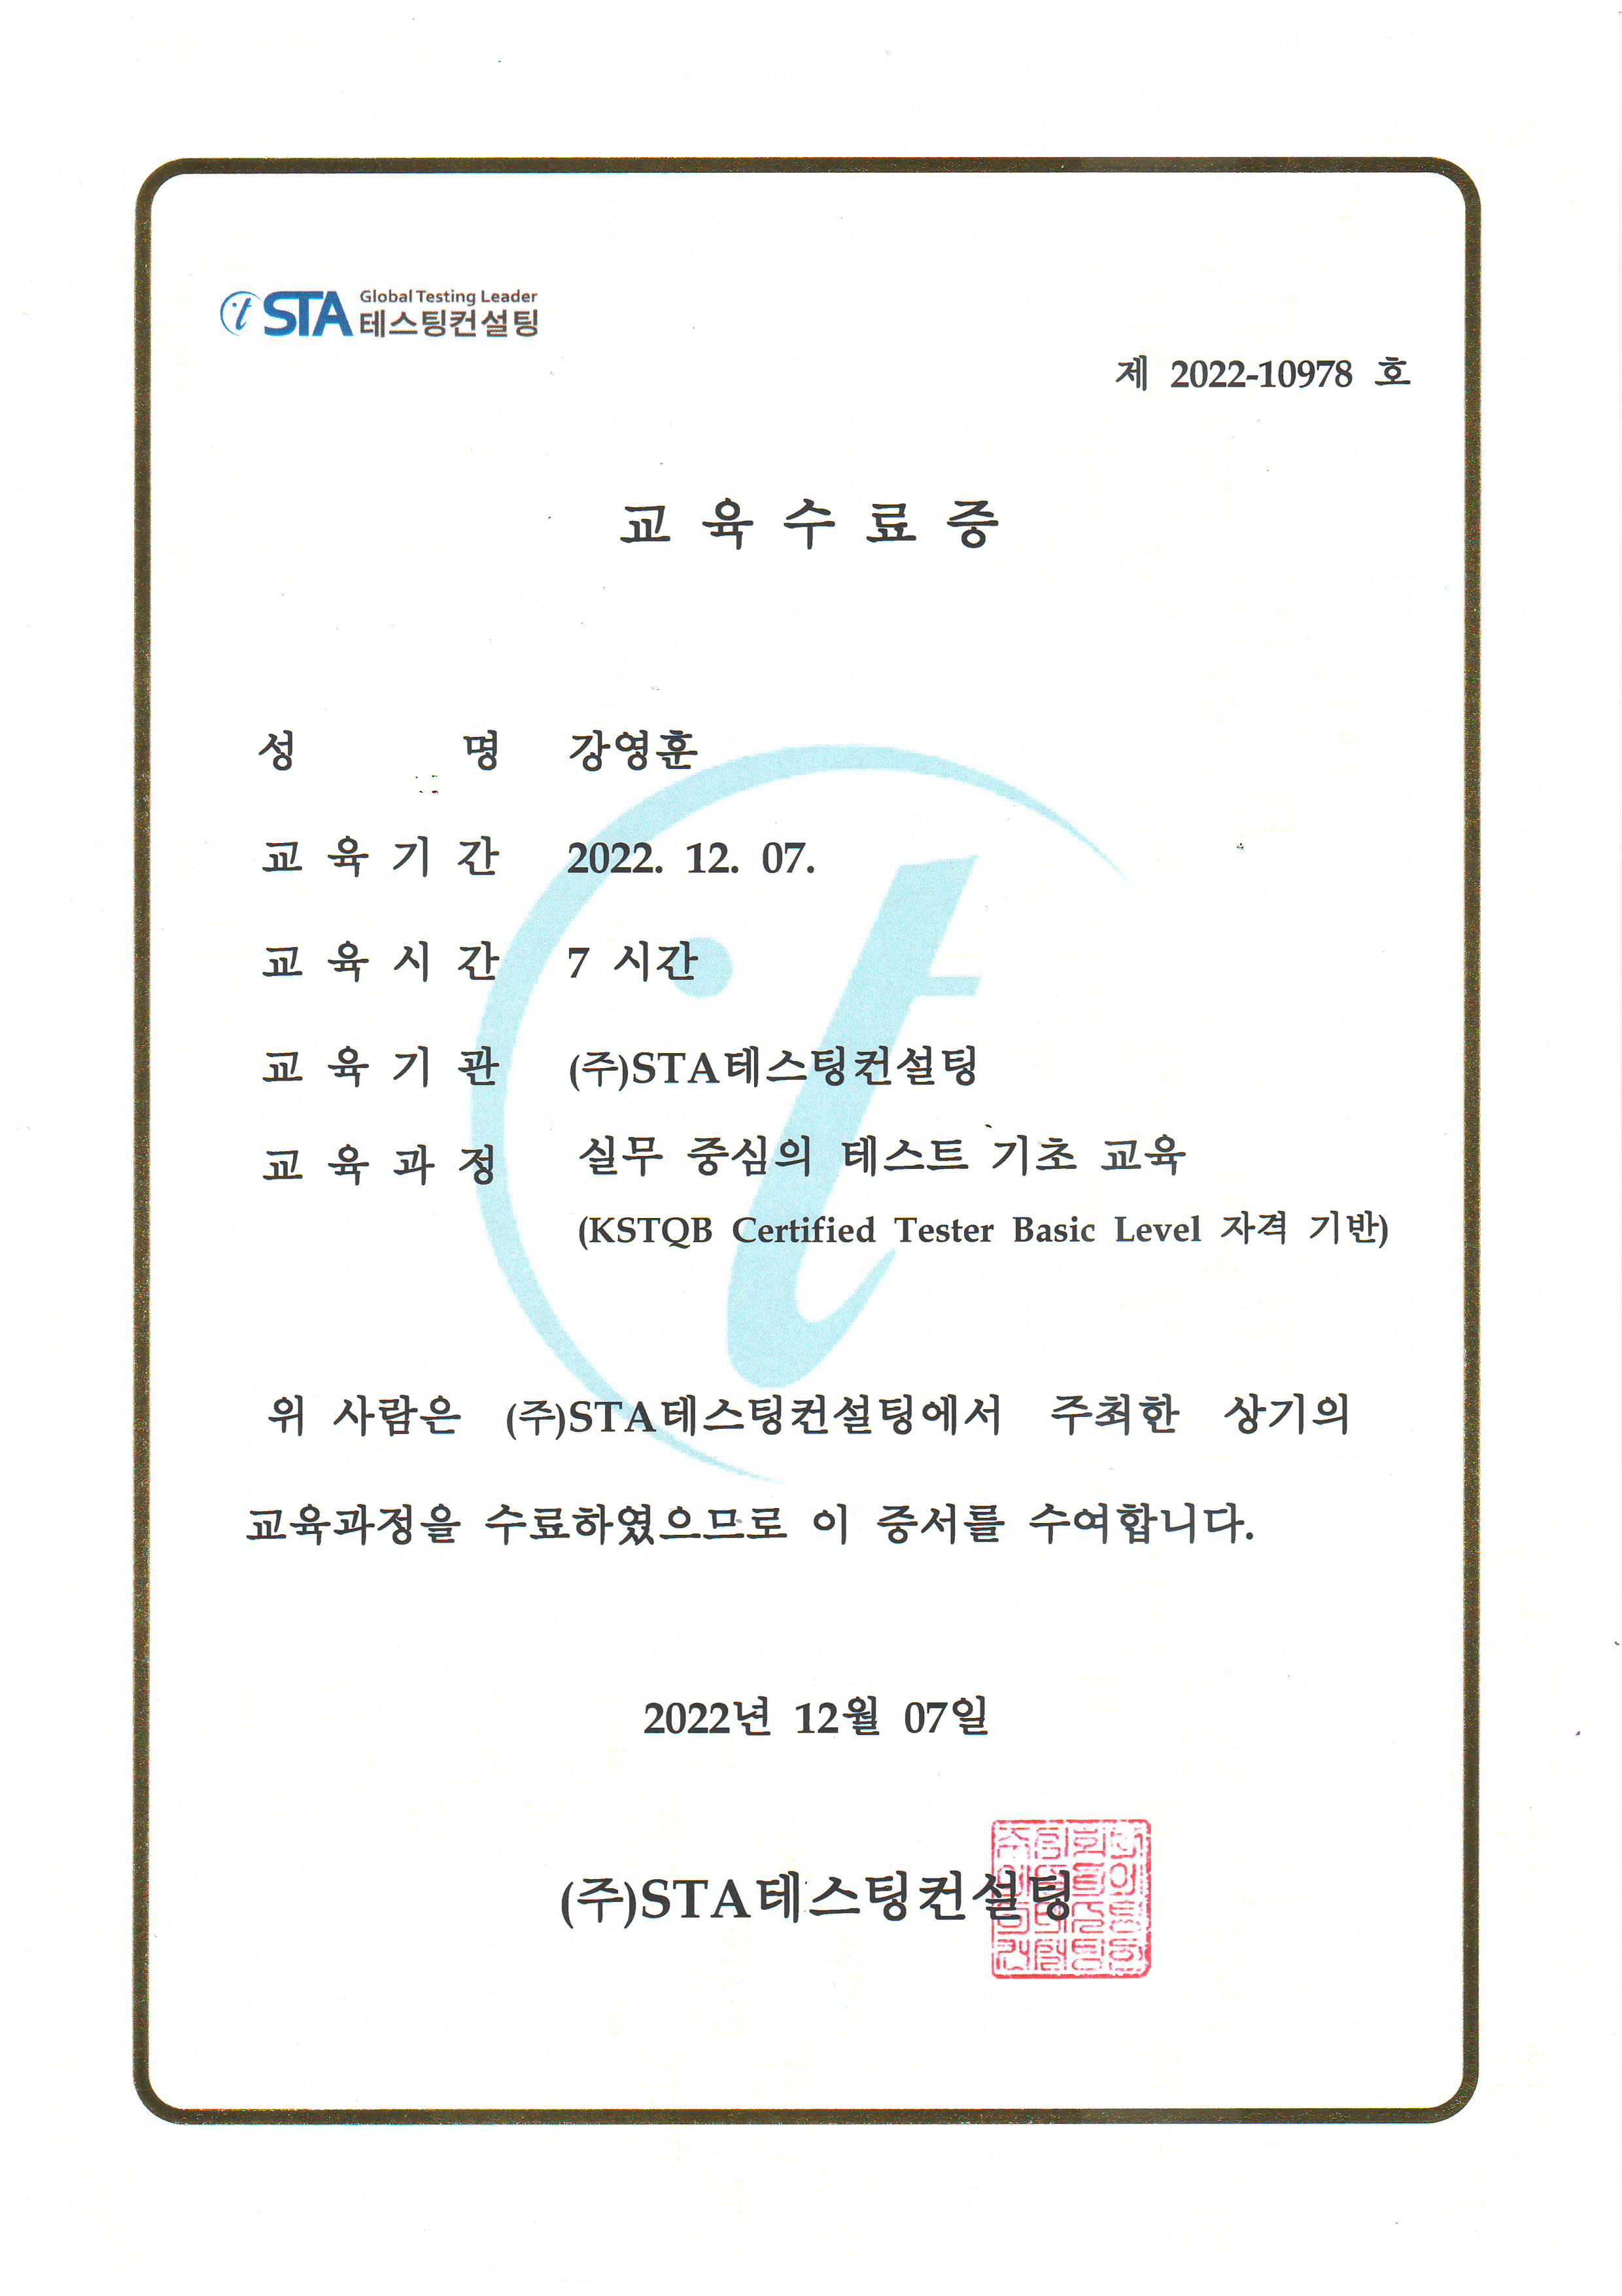
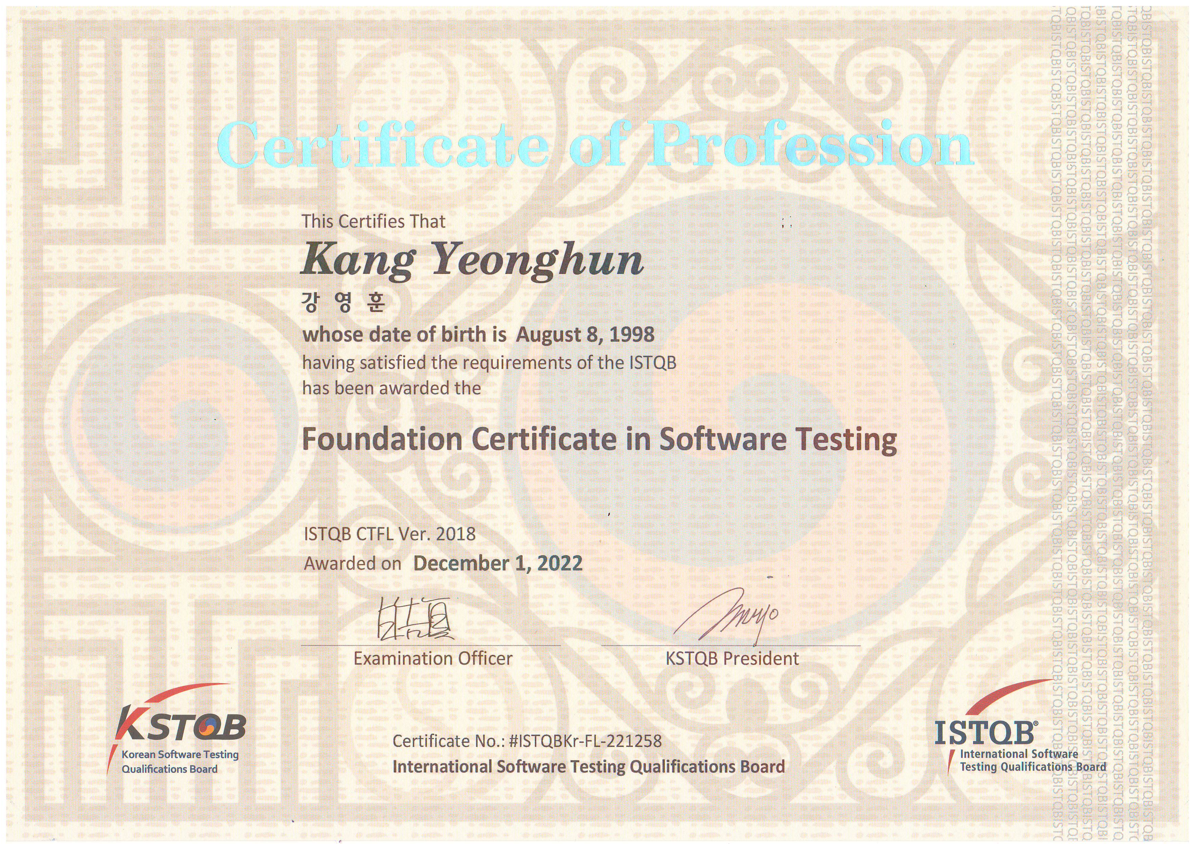
자격증 및 수료증
1. 자기소개
컴투스 QA캠퍼스 5기 수료증
실무 중심의 테스트 기초 교육 수료증
ISTQB Foundation Level 자격증
ISTQB CTFL Mobile Application Testing 자격증과 외국어 시험을 준비하는 등,
끊임없이 배우며 발전하는 QA가 되기 위해 노력 중입니다.
6/18

Slide 7
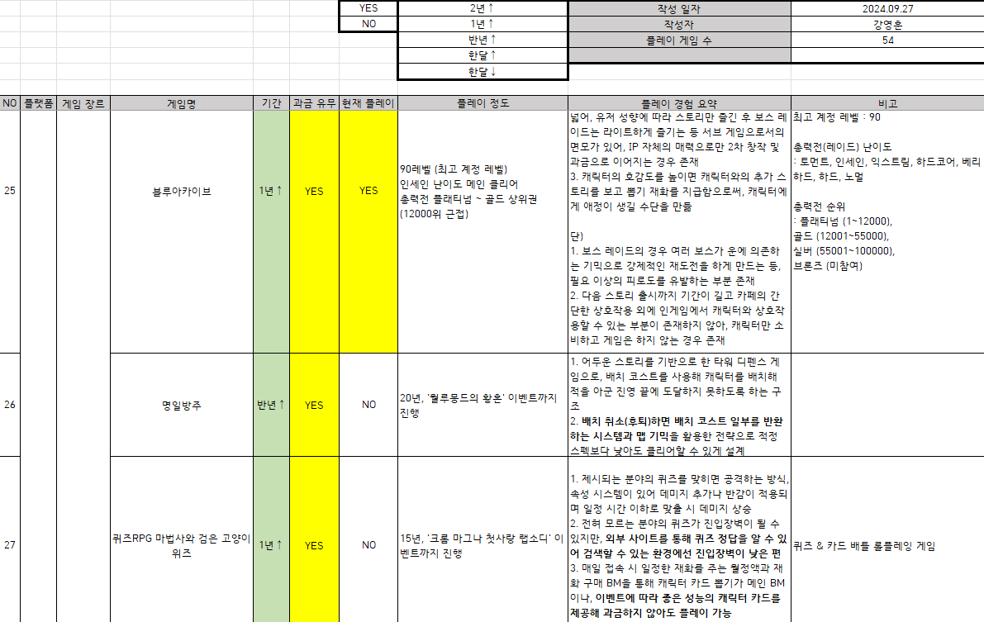
게임 플레이 목록 깃허브 링크 : https://url.kr/6vkbpj
게임 플레이 목록
1. 자기소개
게임명, 경력, 기간, 플레이 정도, 과금 유무, 현재 플레이, 플레이 경험 요약 등,
게임 플레이 후 플레이 경험을 정리해 게임 분석의 신뢰도를 높이고 있습니다.
7/18

Slide 8

게임 분석 보고서
2. 선정 이유
게임명 | 엘소드
출시 시기 | 2007년 12월 27일
개발 | KOG
장르 | 플랫포머 액션
플랫폼 | PC
16년 동안 서비스 중인 온라인 게임
방대한 분량의 스토리
대체할 수 없는 게임성
강점
유려한 일러스트와 인게임 더빙
엘소드 특유의 컨트롤 재미와 액션
15명의 캐릭터와 4가지 라인의 다양성
약점
시스템 편의성이나 콘텐츠 설명의 부족
초반부 신규 유저의 콘텐츠 부족
8/18

Slide 9
게임 분석 보고서
2. 엘소드의 강점
유려한 일러스트와 인게임 더빙
16년 동안 서비스 중임에도 2차 창작이 활성화되어 있을 정도로 유명한 IP
메인 스토리부터 마을 NPC까지 풀 더빙에 가까운 높은 퀄리티
대체 불가능한 엘소트 특유의 컨트롤 재미
게이지를 사용한 스킬 시스템과 커맨드 공격의 조합의 재미
15명의 캐릭터와 4가지 라인의 다양성에서 나오는 재미
과거 엘소드를 했던 유저라면 장점은 알고 있을 가능성 높음
신규/복귀 유저의 유치를 위해 육성 편의성 필요
이벤트 없이 시작하기에 초반 스토리 구간에 과한 시간 소모
육성 편의성을 제공해 스토리 구간을 훑으며 후반 콘텐츠에 진입하도록 유도
육성 편의성 예시 : 로스트아크 ‘스토리 익스프레스’, 던파 ‘고속 성장‘
9/18

Slide 10
게임 분석 보고서
2. 엘소드의 약점
시스템 편의성이나 콘텐츠 설명의 부족 (사진 첨부하기)
전문직업 선택같이 차후 필요할지도 모르는 콘텐츠에 대한 설명이 없음
‘리티아’처럼 일반적인 진행이 아닌 캐릭터들에 대한 주의 사항이 없음
초반부 신규/복귀 유저의 콘텐츠 부족
간소화되었지만 메인 콘텐츠에 진입하기까지 던전 외 콘텐츠가 없음
던전 진행도 시간이 걸려서 메인 콘텐츠 진입 전 유저의 이탈 가능성 높음
육성 편의성을 제공하거나 환기용 콘텐츠를 낮은 레벨에 오픈하는 방법 등 필요
게임의 전체적인 완성도 하락으로 보일 수 있으니 추가 필요
‘리티아’의 경우 기존에 알던 게임 경험과 너무 달라 이탈할 가능성이 있어 시스템적으로 주의 사항이나 게임 진행 후 생성 가능하도록 할 필요성이 있음
시스템 편의성 예시 : 메이플스토리 “제로”
10/18

Slide 11
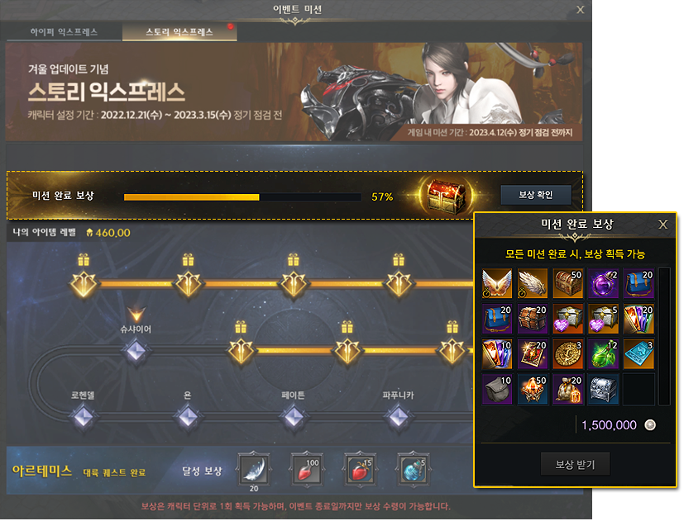
게임 분석 보고서
2. 유사 사례 분석 : 로스트아크
달성 보상
해당 스토리 완료 시, 물약 같은 소모품이나 다음 스토리 진행에 필요한 장비 지급
단계별로 보상을 지급함으로써 스토리를 진행할 동기 제공
미션 완료 보상
모든 스토리 완료 시 스펙업에 필요한 재료나 다른 콘텐츠의 필요 아이템을 제공
스토리를 아는 유저도 최종 보상을 보고 플레이하도록 유도 가능
단순히 던전을 클리어하는 게 아닌 단기적인 목표를 제공해 게임에 적응하도록 유도
그림1 로스트아크의 ‘스토리 익스프레스’ 화면

Slide 12
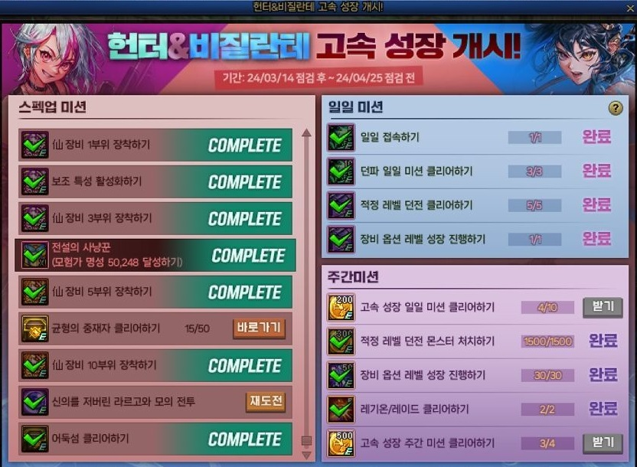
게임 분석 보고서
2. 유사 사례 분석 : 던전앤파이터
스펙업 미션
레벨 별 맛보기 콘텐츠나 특정 레벨 달성 시 스펙업 재료 지급
기존 콘텐츠 진입 전 미리 콘텐츠를 경험하게 함으로써 해당 콘텐츠에 대한 두려움을 줄이는 역할
일일/주간 미션
미션 달성 시 이벤트 코인 및 장비 성장 재료 지급
기본적인 시스템을 경험하여 이벤트 종료 후에도 지속적으로 플레이하도록 유도
이전 콘텐츠에서 최신 콘텐츠로 이어지도록 설계하여 게임 진행 가이드라인을 제공
그림2 던전앤파이터의 ‘헌터&비질란테 고속 성장’ 화면

Slide 13
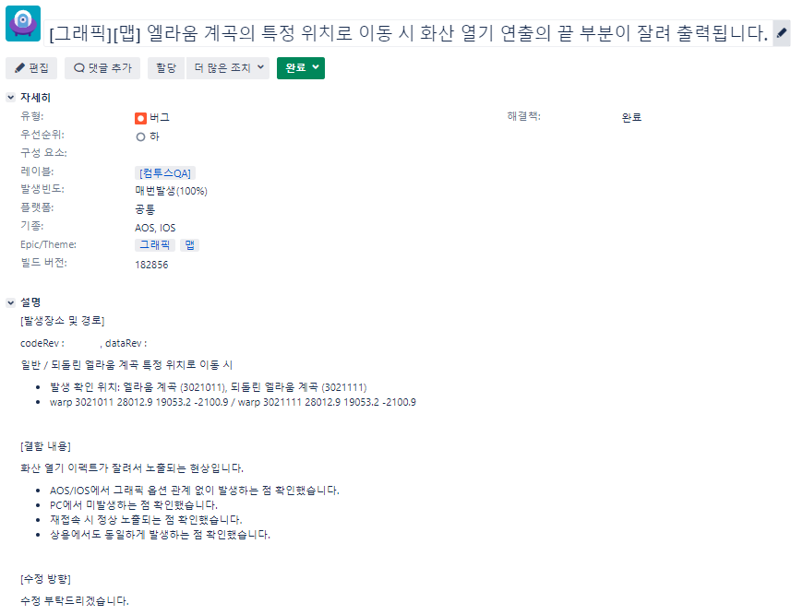
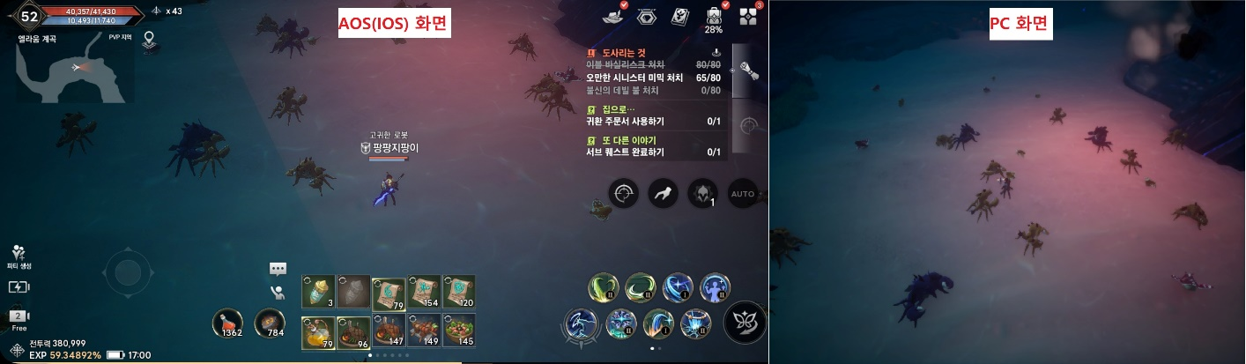
버그리포트

Slide 14
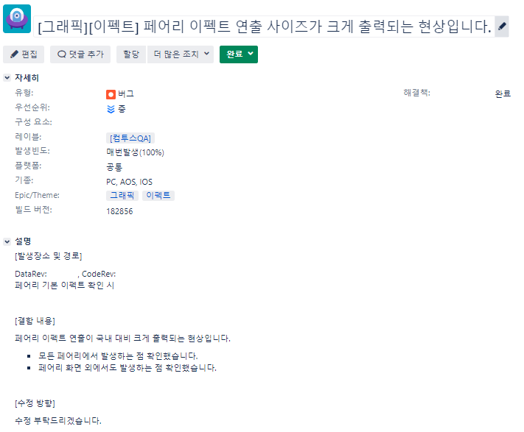
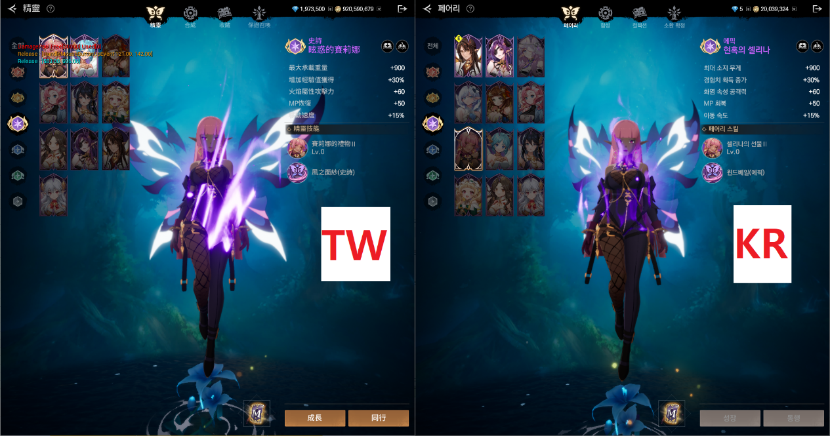
버그리포트

Slide 15
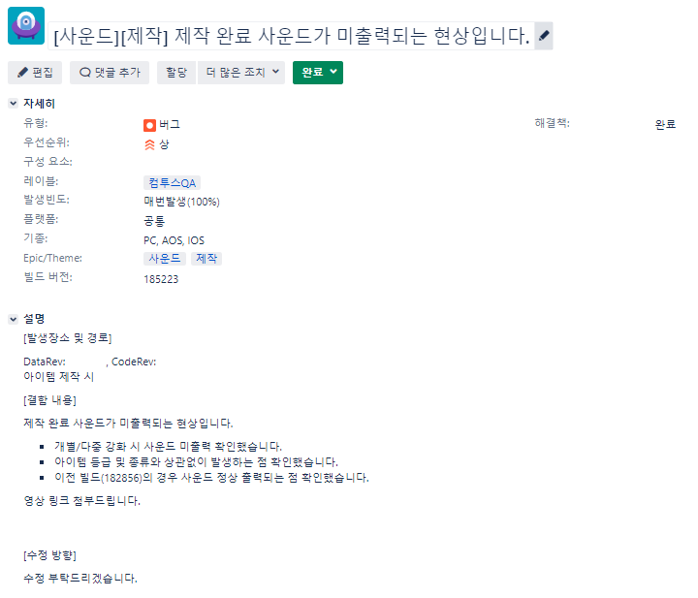
버그리포트

Slide 16
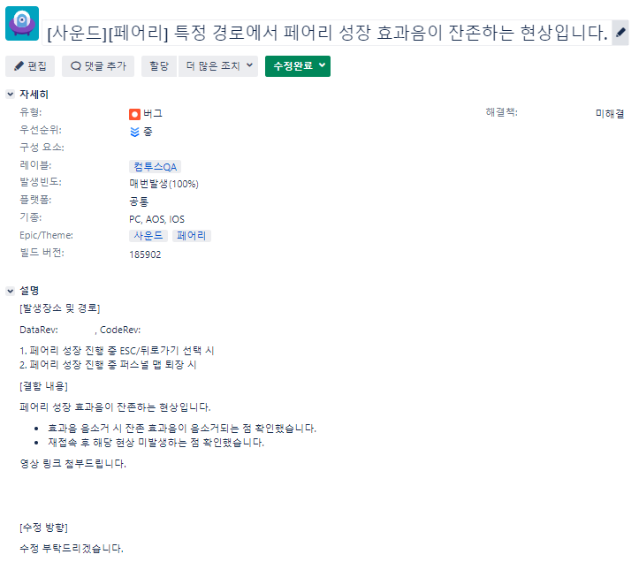
버그리포트

Slide 17
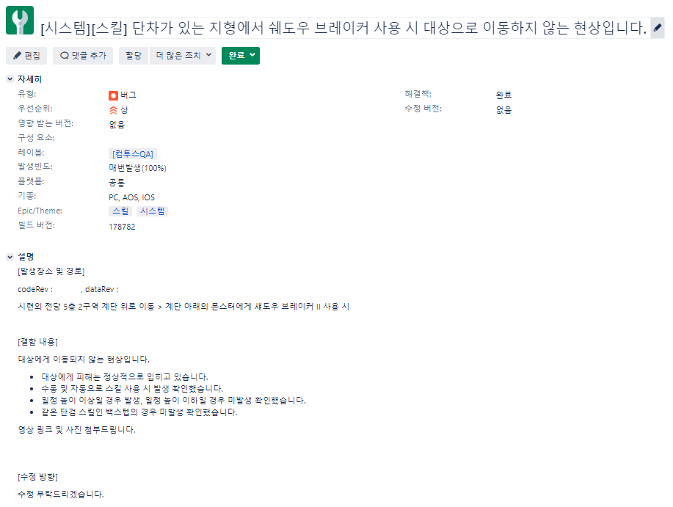
버그리포트

Slide 18
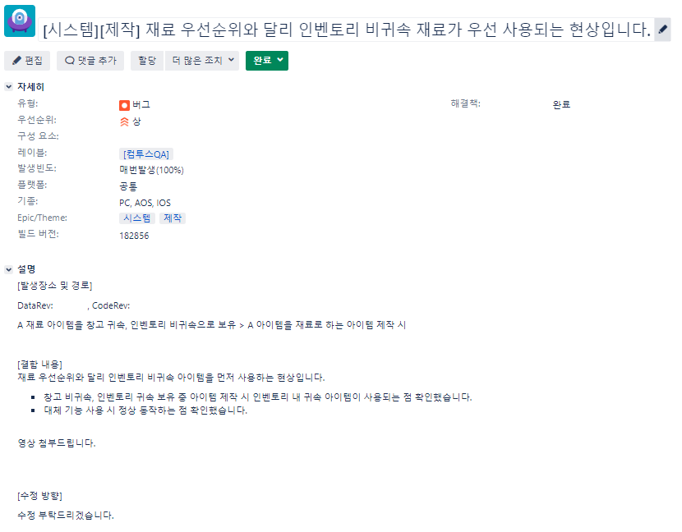
버그리포트

